Slide 1


北京交通大学 数字系统基础
第6章 半导体存储器和可编程逻辑器件

Slide 2
主要内容
半导体存储器
可编程逻辑器件

Slide 3
1. 半导体存储器
半导体存储器是一种由半导体器件构成的能够存储数据、运算结果、操作指令的逻辑部件, 主要用做计算机内存储器。
分类
紫外线擦除
掩模ROM
按存取方式的不同
只读存储器ROM
可编程ROM（PROM）
UVEPROM
可擦除可编程ROM（EPROM）
E²PROM
电可擦除
Flash Memory
快闪存储器
静态存储器SRAM
随机存储器RAM
触发器组成
动态存储器DRAM
含电容，需要刷新

Slide 4
半导体存储器概述
只读存储器（ROM，Read-Only Memory）是一种存储固定信息的存储器，当信息被加工时或被编程时，信息被存储在ROM中。
特点： ①只能读出，不能写入；
②属于组合电路，电路简单，集成度高；
③具有信息的不易失性；
缺点： 只适应存储固定数据的场合。
随机存取存储器（RAM，Random-Access Memory）是可以从任意选定的单元读出数据，或将数据写入任意选定的存储单元。在计算机中，RAM用作内存储器和高速缓冲存储器。
优点： 快速读写，使用灵活。
缺点： 掉电丢失信息。

Slide 5
半导体存储器的技术指标
存储单元：是指存放一位0、1的物理器件。
例：1K bit=1024 bit=2¹⁰ bit
字：一个独立的信息单元，有独立统一的地址。
字数 = 2^{n} (n：地址码的位数)。
位数：一个信息单元的二进制长度。常见单位：字节(Byte)，1Byte=8bit
存取容量：表示存储器存放二进制信息的多少。是存储单元个数的总和(bit)。存取容量 = 字数×位数。
存取周期：把连续两次读（写）操作间隔的最短时间称为存取周期。一般用来表征存储器的存取速度。

Slide 6
只读存储器ROM
存储矩阵：由存储单元排列而成，每个存储单元能存放一位二值代码，每一组存储单元有一个对应的地址代码。
地 址 译 码 器
W₀
地 址 输 入
存储矩阵
N×M
……
W_{N-1}
……
D₀
D_{M-1}
字线（选择线）：N条
输出及控制电路
容量：
N个字（N= 2^{n}）
位线（数据线）：M条
每字有M位
数据输出
共N×M位（bit）
图6-1 ROM结构图

Slide 7
只读存储器ROM
地址译码器
地 址 译 码 器
W₀
一个地址码对应一条字线，当某条字线被选中时，与该字线联系的一组存储单元（字）就与数据线相通，进行读操作。
地 址 输 入
存储矩阵
N×M
……
W_{N-1}
……
D₀
D_{M-1}
输出及控制电路
对应于N条字线，地址译码器必须有n条地址线输入：且
数据输出
图6-1 ROM结构图
N= 2^{n}

Slide 8
只读存储器ROM
输出及控制电路
选中的字经输出及控制电路输出：提高带负载能力；由三态控制信号决定数据输出的时刻。
地 址 译 码 器
W₀
地 址 输 入
存储矩阵
N×M
……
W_{N-1}
……
D₀
D_{M-1}
ROM的工作原理
输出及控制电路
地址译码器根据地址码选中一条字线（只有一条！）
数据输出
图6-1 ROM结构图
字线对应的存储单元的各位数码经位线输出

Slide 9
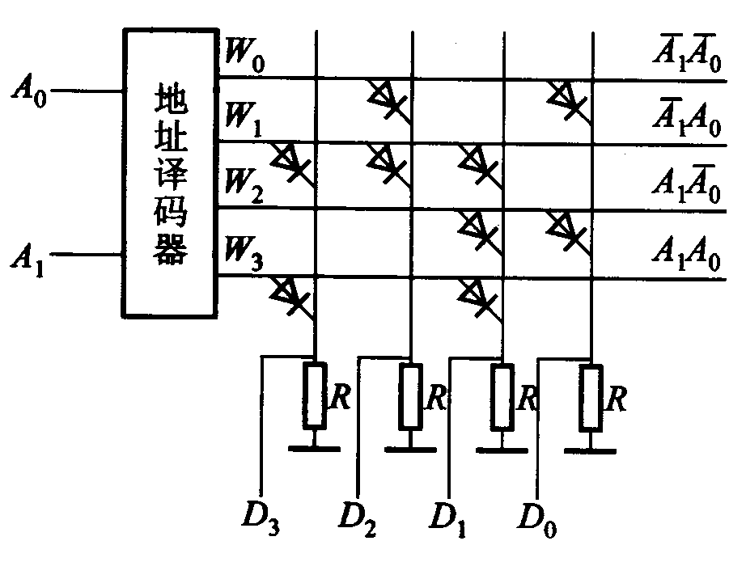
二极管ROM基本原理
图中，一个2线 — 4线地址译码器将两个地址码A₀、A_{l}译成四个地址W₀~W₃。存储单元是由二极管组成的4×4存储矩阵，其中1或0代码是用二极管有无来设置的。
当译码器输出所对应的W（字线）为高时，在线上的二极管导通，将相应的D（位线）与W 相连使D 为1，无二极管的D 为0，如图中所存的信息为：
D₀：0101；D₁：1110；D₂：0011；D₃：1010

Slide 10
二极管ROM基本结构
M=4×4
位线
存储
矩阵
地址译码器
字线
输出控制电路

Slide 11
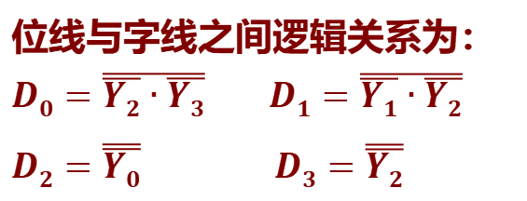
字线与位线的交点都是一个存储单元。由于本例中地址译码器低电平有效，则交点处有二极管相当于存0，无二极管相当于存1。
当OE=0时，
地 址
内 容
A₁
A₀
D₃
D₂
D₁
D₀
0
0
0
1
0
0
0
1
0
0
1
0
1
0
1
0
1
1
1
1
0
0
0
1
位线与字线之间逻辑关系为： $D0=\overline{\overline{Y2}∙\overline{Y3}}$ $D1=\overline{\overline{Y1}∙\overline{Y2}}$
$D2=\overline{\overline{Y0}}$ $D3=\overline{\overline{Y2}}$
当OE=1时，输出为高阻状态
Notes:
此处说明电压电流等为什麽用相量形式.

Slide 12
NMOS ROM基本原理
存储
矩阵
字线与位线的交点都是一个存储单元。
与教材图6-2例题相比，右图中的译码器输出低电平有效，故交点处有MOS管相当存0，无MOS管相当存1。
字线
位线

Slide 13
可编程只读存储器(PROM)
与ROM在出厂时固定不同，PROM在出厂后，用户可根据需要进行编程，但只能改写一次。
出厂时每个发射极的熔断丝都是连通的，存储内容全部为0。如果想使某单元改写为1，需要使熔断丝通过大电流，使它烧断。一经烧断，再不能恢复。

Slide 14
可擦可编程只读存储器
EPROM：光擦除可编程ROM（UVEPROM）
☆ 紫外线照射擦除，时间长20～30分钟
☆ 整片擦除
☆ 写入一般需要专门的工具
E²PROM：电擦除可编程ROM
☆ 电擦除，一般芯片内部带有升压电路，可以直接
读写E²PROM，
☆ 擦除时间较短，可对单个存储单元擦除。
☆ 读出：5V；擦除：20V；写入：20V。
FLASH ROM：电擦除可编程ROM
☆ 结合EPROM和E²PROM的特点，构成的电路形式简
单，集成度高，可靠性好。
☆ 擦除时间短(ms级)，整片擦除、或分块擦除。
☆ 读出：5V；写入：12V；擦除：12V(整块擦除)

Slide 15
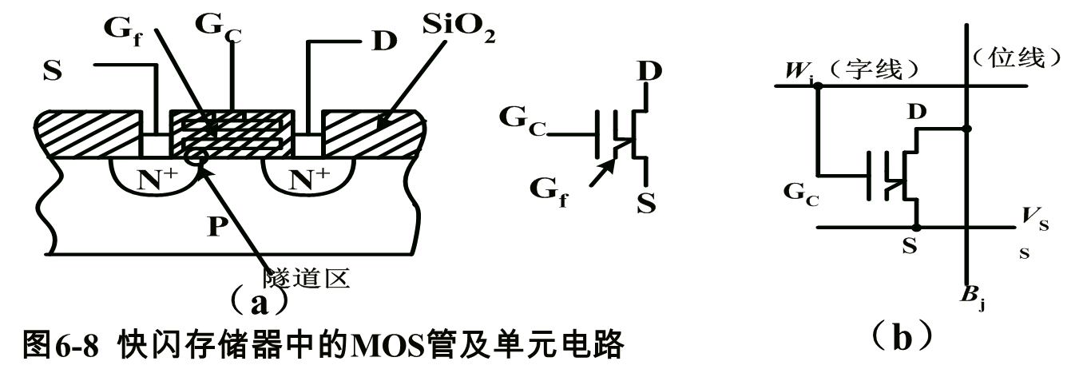
快闪存储器(Flash Memory)
存储单元采用浮栅隧道氧化层MOS管。根据浮置栅G_{f}上是否有电荷来区分1和0（ G_{f}控制漏源极是否导通）。
当G_{C}与D之间加高压时(可正可负)，薄氧化层被击穿，形成导电隧道，漏区电子可以到达浮栅G_{f} (G_{C}D间加正电压)，浮栅电子也可以到达漏区(G_{C}D间负电压)，因此写入和擦除都可以通过电信号来实现。与E²PROM相比，Flash擦除时间更短，集成度高、容量大，应用广泛。

Slide 16
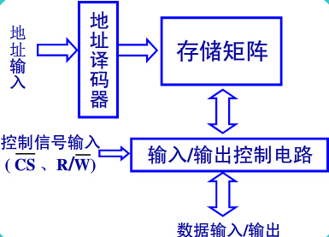
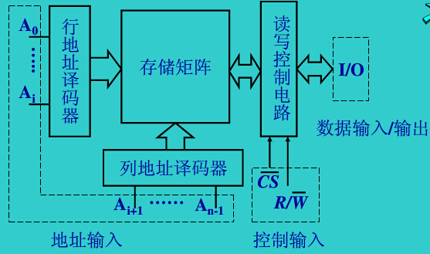
随机存取存储器RAM
随机存取存储器（RAM）可以从任意选定的单元读出数据，或将数据写入任意选定的存储单元。
RAM分为静态RAM和动态RAM；
静态RAM又分为双极型和MOS型。
输入：地址输入、控制输入、数据输入
输出：数据输出

Slide 17
随机存取存储器RAM
Intel公司MOS型SRAM 2114（1024×4位）结构图
执行写操作
执行读操作
注：RAM的结构原理和应用由后续《计算机组成原理》课程做详细介绍。

Slide 18
2. 可编程逻辑器件
可编程逻辑器件（Programmable Logic Device, PLD）是一种通用器件，逻辑功能可由用户对器件编程来设定。
可编程逻辑器件的编程可以用硬件描述语言HDL来实现。目前最主要的硬件描述语言是VHDL和Verilog HDL。
PLD的结构
PLD主体
可由或阵列直接输出，构成组合输出；
通过寄存器输出，构成时序方式输出。
输入信号
输入
电路
与门
阵列
或门
阵列
输出
电路
输出函数
互补
输入
乘积项
和项
反馈输入信号

Slide 19
PLD的逻辑符号表示方法
(1) 连接的方式
(2)基本门电路的表示方式
与门
或门
L
A
B
C
D
L=A•B•C
L=A+B+C+D
A
A
≥1
&
B
B
L
L
C
C
D
Notes:
图中看出，谐波次数越高，幅值分量越小，对原波形的贡献越小，所以在一定条件下可忽略高次谐波。

Slide 20
PLD的逻辑符号表示方法
输出恒等于0的与门
输出为1的与门
输入缓冲器
三态输出缓冲器

Slide 21
PLD的分类
按PLD中的与、或阵列是否可编程
与阵列固定，或阵
列可编程(PROM)
与阵列、或阵列均可编程(PLA)
与阵列可编程，或阵列固定(PAL和GAL等)
PLD中的三种与、或阵列

Slide 22
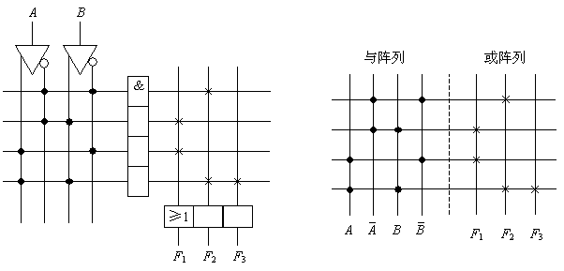
基于PLD的组合逻辑电路分析
例1 PROM电路图如下，试写出该电路的逻辑表达式。
编程连接点
（或）
固定连接点
（与）
简化形式
实现的函数为：

Slide 23
基于PLD的组合逻辑电路分析
例2：由PLA构成的逻辑电路如图所示，试写出该电路的逻辑表达式，并确定其逻辑功能。

Slide 24
基于PLD的组合逻辑电路分析
解：写出该电路的逻辑表达式
A_{n}B_{n}C_{n}
A_{n}B_{n}C_{n}
A_{n}B_{n}C_{n}
A_{n}B_{n}C_{n}
A_{n}B_{n}
A_{n}C_{n}
B_{n}C_{n}
全加器

Slide 25
基于PLD的组合逻辑电路分析
例3 试写出该电路的逻辑表达式。

Slide 26
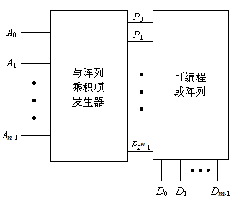
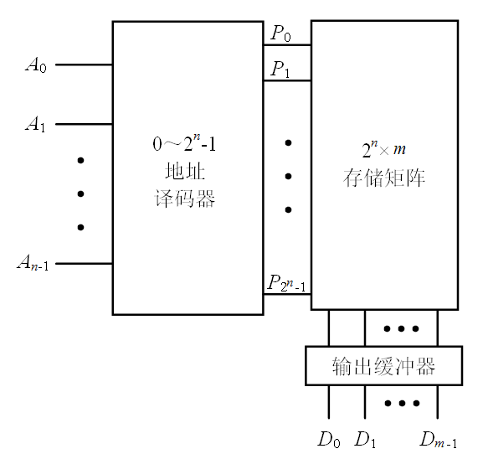
基于PLD的组合逻辑电路设计
以PROM为例，从组合电路角度看:
存储矩阵为或阵列把
乘积项组合成m个逻辑函
数输出。
地址译码器产生2^{n}个字线为固定与阵列产生2^{n}个乘积项
输入地址信号为电路的输入逻辑变量
设计过程
电
路方
设案
计
设
计
输
入
优
化
电
路
选
择
器
件
编
程
器时
件序
功检
能查

Slide 27
例4：试用适当容量的PROM实现两个两位二进制数比较的比较器。
解：(1)设两个两位二进制数分别为A₁A₀和B₁B₀，当A₁A₀大于B₁B₀时，F₁＝1， A₁A₀等于B₁B₀时，F₂＝1， A₁A₀小于B₁B₀时，F₃＝1，下表给出了两位二进制数比较结果的输入输出对照表。
输出函数最小项表达式：
F₁＝Σm（4,8,9,12,13,14）
F₂＝Σm（0,5,10,15）
F₃＝Σm（1,2,3,6,7,11）
(2)把A₁A₀和B₁B₀作为PROM的输入信号，F₁、F₂和F₃为或阵列的输出，PROM实现比较器的阵列图为：

Slide 28
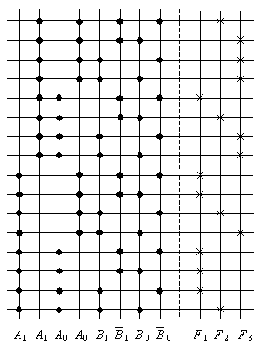
0
.
.
.
16
(3)选用PROM的容量16×3位可满足要求。
PROM实现简单的组合逻辑电路函数方便。
PROM与阵列固定，必须进行全译码，产生全部的最小项。
大多数组合逻辑函数的最小项不超过40个，PROM芯片的面积利用率不高，功耗增加。
为解决这一问题，考虑与阵列也设计成可编程形式来实现组合逻辑，即由PLA实现。

Slide 29
例5: 试用PLA实现四位自然二进制码转换成四位格雷码。
解：（1）设四位自然二进制码为B₃B₂B₁B₀，四位格雷码为G₃G₂G₁G₀，其对应的真值表如下表所示。
B₃
B₂
B₁
B₀
G₃
G₂
G₁
N
G₀
0
0 0 0 0
0 0 0 0
根据表列出逻辑函数并简化，得最简输出表达式如下：
1
0 0 0 1
0 0 0 1
2
0 0 1 0
0 0 1 1
3
0 0 1 1
0 0 1 0
4
0 1 0 0
0 1 1 0
5
0 1 0 1
0 1 1 1
6
0 1 1 0
0 1 0 1
7
0 1 1 1
0 1 0 0
8
1 0 0 0
1 1 0 0
9
1 0 0 1
1 1 0 1
10
1 0 1 0
1 1 1 1
11
1 0 1 1
1 1 1 0
12
1 1 0 0
1 0 1 0
13
1 1 0 1
1 0 1 1
14
1 1 1 0
1 0 0 1
15
1 1 1 1
1 0 0 0

Slide 30
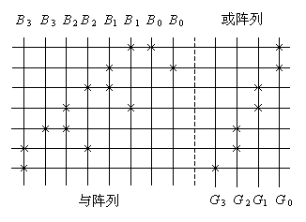
(2)转换器有四个输入信号，化简后需用到7个不同的乘积项，组成4个输出函数，故选用四输入的7×4PLA实现，下图是四位自然二进制码转换为四位格雷码转换器PLA阵列图。
×
×
×
×
×
×
×
×
4个输出
用PLA实现同样的的逻辑功能，仅用了七个乘积项，比PROM全译码少用9个。因此降低了芯片面积，提高了芯片利用率，在实现多输入、多输出的复杂逻辑函数方面较PROM有优越之处。
PLA除了能实现各种组合电路外，还可以在或阵列之后接入触发器组，作为反馈输入信号，实现时序逻辑电路。

Slide 31
基于PLD的时序逻辑电路设计
例6：PLA和D 触发器组成的同步时序电路如图所示，要求：
（1）写出电路的驱动方程、输出方程。
（2）分析电路功能，画出电路的状态转换图。
解: (1)根据PLA与或阵列的输入/ 输出关系，可直接得到各触发器的激励方程及输出方程：
D₀
D Q₀
Q₀
D₀ = Q₀ + Q₁Q₀
D₁ = Q₁Q₀ + Q₁Q₀
D₂ = Q₀ Q₂+ Q₂Q₀
Q_{CC} = Q₀ Q₁Q₂+
Q₀ Q₁ Q₂
D₀ = Q₀ + Q₁Q₀
D Q₁
Q₁
D Q₂
Q₂
Q_{CC}
CP

Slide 32
(2) 先设定电路的状态，根据触发器的激励方程和输出方程，可列出下表所示的电路状态转换表。
Q₂ Q₁ Q₀
D₂ D₁ D₀
Q_{2n+1}Q_{1n+1}Q_{0n+1}
Q_{CC}
0 0 0
0 0 1
0 1 0
0 1 1
1 0 0
1 0 1
1 1 0
1 1 1
1 0 1
0 1 1
1 0 1
0 1 0
0 0 1
1 1 1
0 0 1
1 1 0
1 0 1
0 1 1
1 0 1
0 1 0
0 0 1
1 1 1
0 0 1
1 1 0
1
0
0
0
0
0
1
0
根据状态转换表，画出下图所示的电路状态转换图。
000
101
111
110
该电路是能够自启动的同步六进制计数器。
100
010
011
001

Slide 33
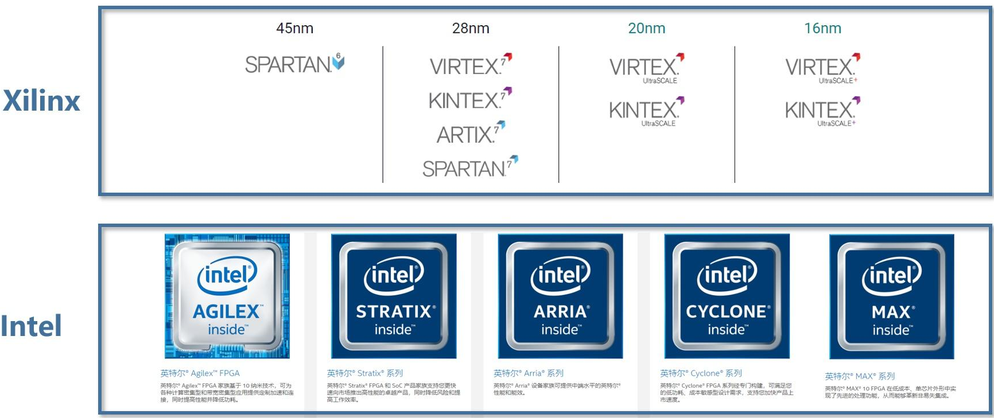
PLD芯片技术的分类与发展现状
可编程逻辑器件
（PLD）
低密度可编程逻辑器件
高密度可编程逻辑器件
（LDPLD）
（HDPLD）
PROM
PLA
PAL
GAL
EPLD
CPLD
FPGA
主流FPGA产品

Slide 34
FPGA
现场可编程逻辑门阵列(FPGA ,Field Programmable Gate Array)是一种可编程逻辑芯片，与固定功能的专用集成电路ASIC (Application-Specific Integrated Circuit)不同，FPGA 的逻辑电路可以通过编程修改，从而实现不同的功能。
FPGA 可以在硬件级别上实现运算器、乘法器、数字滤波器、二维卷积器等具有复杂算法的逻辑单元和信号处理单元电路，主要应用场景包括：
  硬件加速器：如深度学习、密码学、图像处理等。
  数字信号处理：如音视频编解码、通信信号处理、雷达信号处理等
  通信协议：如以太网、USB、PCIe 等协议的硬件化，可以作为网络设备、高速数据传输设备、高性能存储器控制器等。
  控制系统：如工业自动化、机器人控制、航空航天控制等

Slide 35
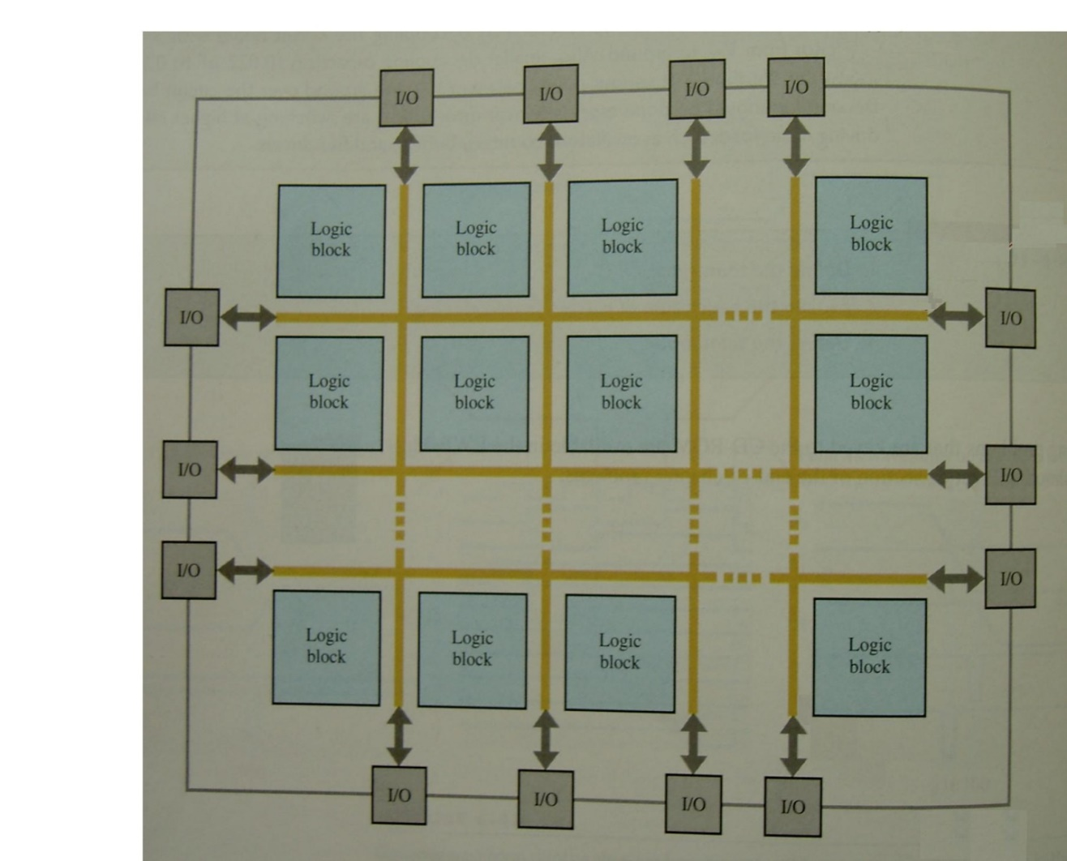
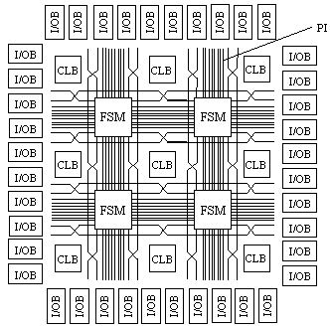
FPGA的结构
FPGA的编程单元是基于静态存储器（SRAM）结构，从理论上讲，具有无限次重复编程的能力。
可配置逻辑
模块CLB
输入/输出
模块I/OB
编程开关
矩阵PSM
可编程连
线PI
XILINX公司XC4000E系列FPGA芯片结构图

Slide 36
FPGA的开发步骤
FPGA厂商会提供开发工具包，除了方案设计和输入/输出电路外，其它功能都可用编程软件自动完成。
方案设计一般采用Verilog HDL硬件描述语言，相关内容可参考实验指导书

